Slide 1
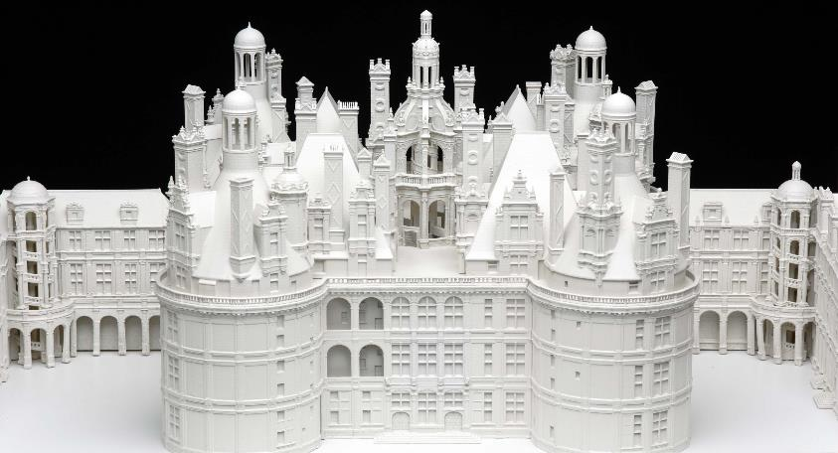



Site diaporamas
carminé

Slide 2

Rolf Armstrong,
né le 21 avril 1889 à Bay City (Michigan) et mort le 22 février 1960 à Oahu (Archipel d'Hawaï)
Peintre , illustrateur,dessinateur américain connu pour ses Pin-ups et ses portraits féminins en couverture du magazine Photoplay.
,

Slide 3


;

Slide 4


,

Slide 5



,

Slide 6


Slide 7



Slide 8




Slide 9



Slide 10




Slide 11



Slide 12


Slide 13



Slide 14
Retrouvez-moi sur le site diaporamas carminé
Créa Lovani images créa Juillet 2015

